Slide 1
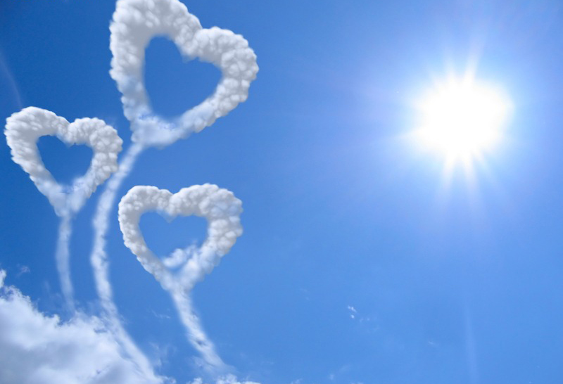

语文园地五

Slide 2

我会认

Slide 3



我会认
shuō huà dú sù shuí kè
讠
说 话 读 诉 谁 课
zuò zǐ zhù tǐ shén zuò tā
亻
作 仔 住 体 什 做 他
ne a ma bā tīng chàng xiǎng
口
呢 啊 吗 吧 听 唱 响
嘴 哪
zuǐ nà

Slide 4




啊
说
作
呢
仔
话
住
体
听
唱
什
读
吧
吗
做
他
响
谁
课
诉
嘴
哪

Slide 5

我会读

Slide 6
我会读
kōng
chǎng
zhè
xiē
天空
广场
这里
那些
qí
měi hǎo
chéng
jǐng
红旗
美好
长城
景色
zǐ xì
gāo xìng
jiā
zài
高兴
回家
再见
仔细

Slide 7

天空 广场 这里 那些 长城 红旗 景色 美好 回家 再见 仔细 高兴

Slide 8

比比写写

Slide 9
比一比
日白 目自 木本
开升 马鸟 四西
加一笔
换一笔

Slide 10

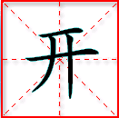
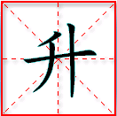
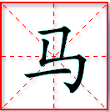
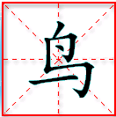
比比写写
开 升
马 鸟

Slide 11
白
目
自
日
木
本
开
升
马
鸟
四
西

Slide 12
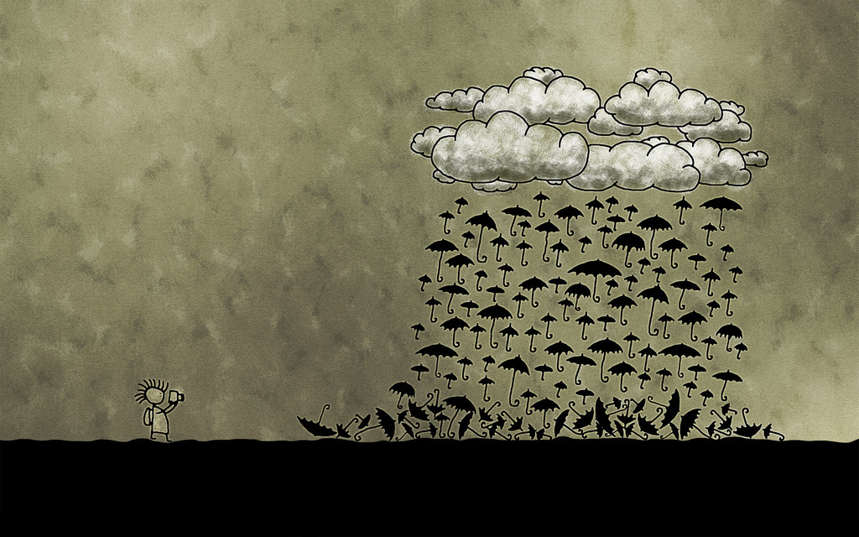
读读说说

Slide 13
读读说说
你去北京吗？
吗？
我的书包呢？
呢？
他就是你的朋友吧？
吧？

Slide 14
？
吧、呢、吗
今天是你值日( )？
你在干什么( )？
你就是小红( )？
吗
呢
吧

Slide 15
今天下雨
________吗?
你的铅笔
________呢?
这次轮到我了
______________吧?

Slide 16
天上 一群小白羊
着了凉 地上 家乡
站着 躺着 不要
河水清 草儿肥 你们

Slide 17
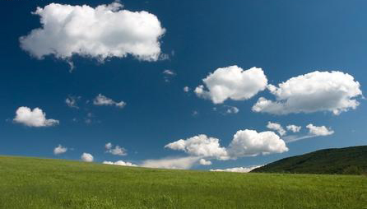
天上的小白羊
天上一群小白羊，
有的站着有的躺。
小白羊啊下来吧，
不要在天上着了凉。
地上河水清，
地上草儿肥，
地上才是你们的家乡。

Slide 18
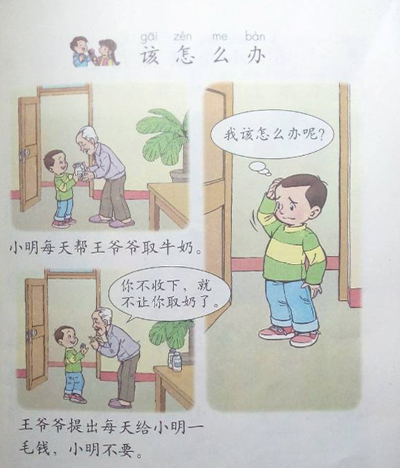

Slide 19
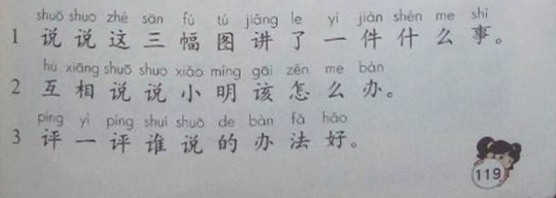

Slide 20


